Slide 1
Eventos y Controladores
Dando vida a la interfaz gráfica de VetCare (Clase 6)

Slide 2
¿Qué pasa cuando hacemos clic?
Los botones por sí solos son solo dibujos en la pantalla. Aprenderemos cómo hacer que nuestro código en Java escuche y reaccione a las acciones del usuario.

Slide 3

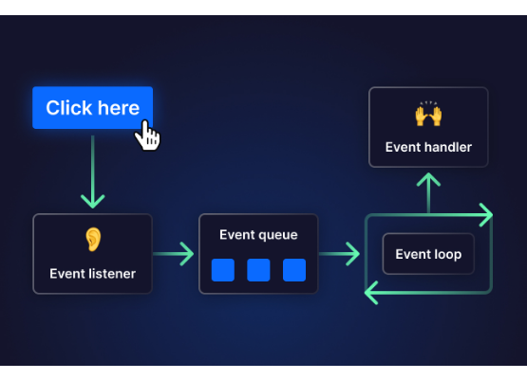
El Concepto de Evento
Acción y Reacción
En la programación gráfica (GUI), el software no se ejecuta de arriba a abajo y termina. Se queda esperando pacientemente a que ocurra un Evento.
•
¿Qué es un evento? Es cualquier interacción del usuario: un clic del mouse, presionar una tecla, cerrar una ventana.
•
El Paquete AWT: En Java, el control de estos sucesos vive dentro del paquete java.awt.event.
•
El Disparador: Cuando un usuario hace clic en nuestro botón "Registrar", el sistema operativo le avisa a Java, y Java dispara un objeto llamado ActionEvent.

Slide 4
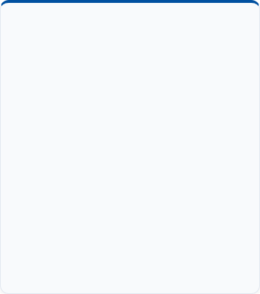





El Patrón "Escuchador" (Listener)
1. El Origen
2. El Escuchador
3. El Manejador
Es el componente físico en la pantalla (Ej. nuestro JButton). Su único trabajo es verse bien y emitir un grito silencioso cuando lo presionan.
Es la interfaz ActionListener. Se suscribe al botón y se queda esperando a que emita su señal de clic. Es el intermediario.
El método actionPerformed(). Aquí es donde escribimos nuestra lógica de negocio real (ej. Guardar el paciente en el HashMap).

Slide 5
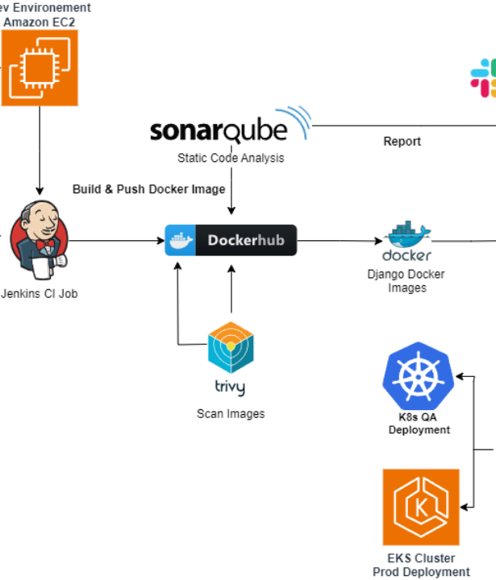
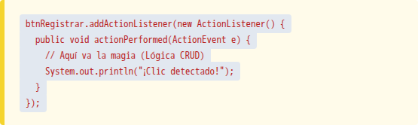
Traducción a Código Java
Vínculo Botón-Código
Para conectar nuestro botón con la lógica, usamos el método addActionListener().
*En Java 8+, esto se puede resumir usando expresiones Lambda (e -> { ... }) para que el código quede mucho más limpio.

Slide 6
¿Dudas Técnicas?
A continuación: Taller Guiado
Daremos vida a nuestro menú y usaremos JOptionPane para alertas visuales.

